Slide 1
2.4 同相输入和反相输入放大电路的其他应用
2.4.1 减法电路
2.4.2 仪用放大器
2.4.3 求和电路
2.4.4 积分电路和微分电路

Slide 2
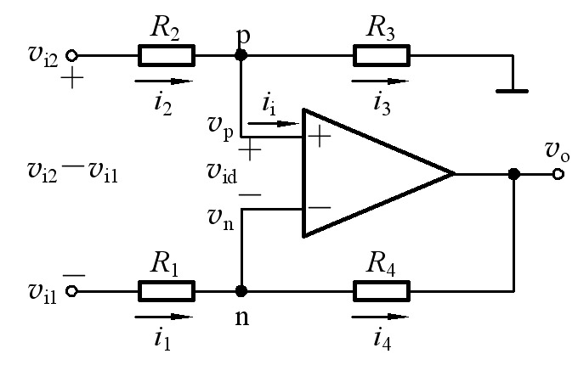
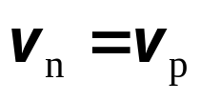
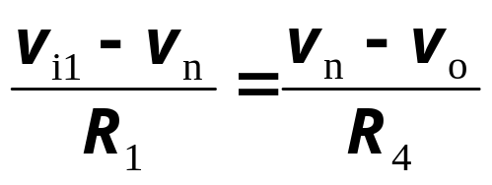
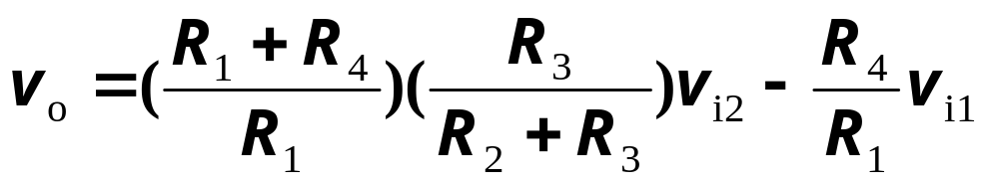
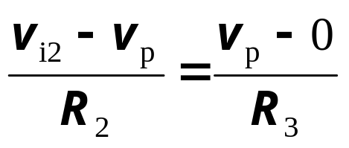
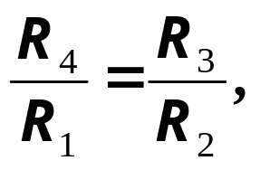
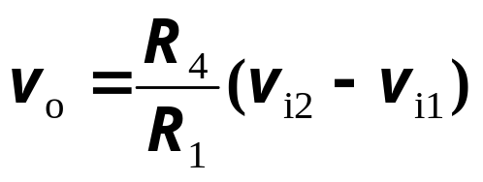


2.4.1 减法电路
从结构上看，它是反相输入和同相输入相结合的放大电路。
根据虚短、虚断和N、P点的KCL得：
当
则
若继续有
则

Slide 3
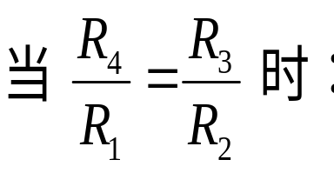
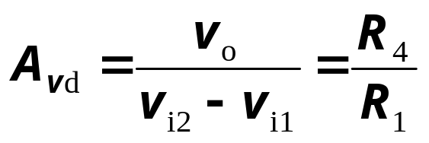
2.4.1 减法电路
从放大器角度看，增益为：
（该电路也称为差分电路或减法电路）

Slide 4
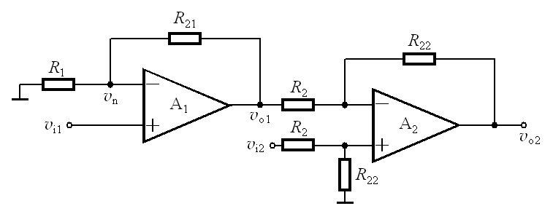
2.4.1 减法电路
一种高输入电阻的差分电路

Slide 5
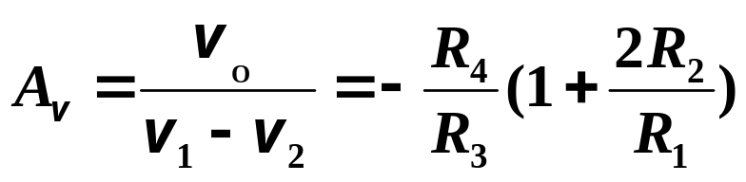
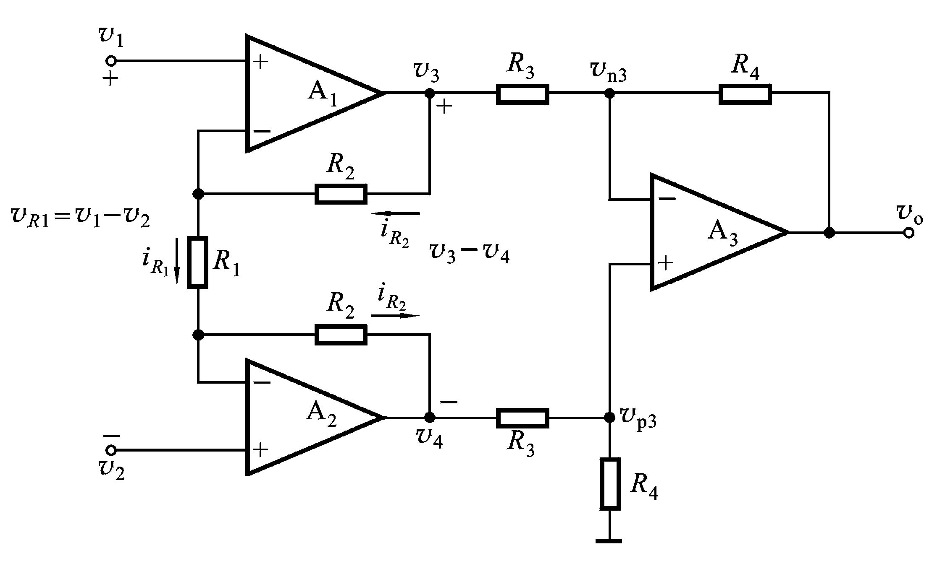
2.4.2 仪用放大器

Slide 6
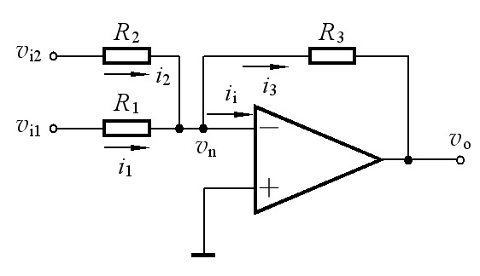
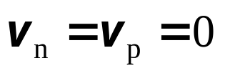
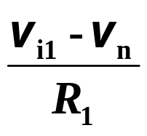
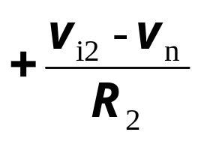
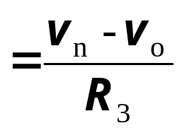
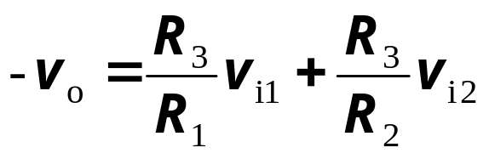


2.4.3 求和电路
根据虚短、虚断和N点的KCL得：
（该电路也称为加法电路）
若
则有

Slide 7
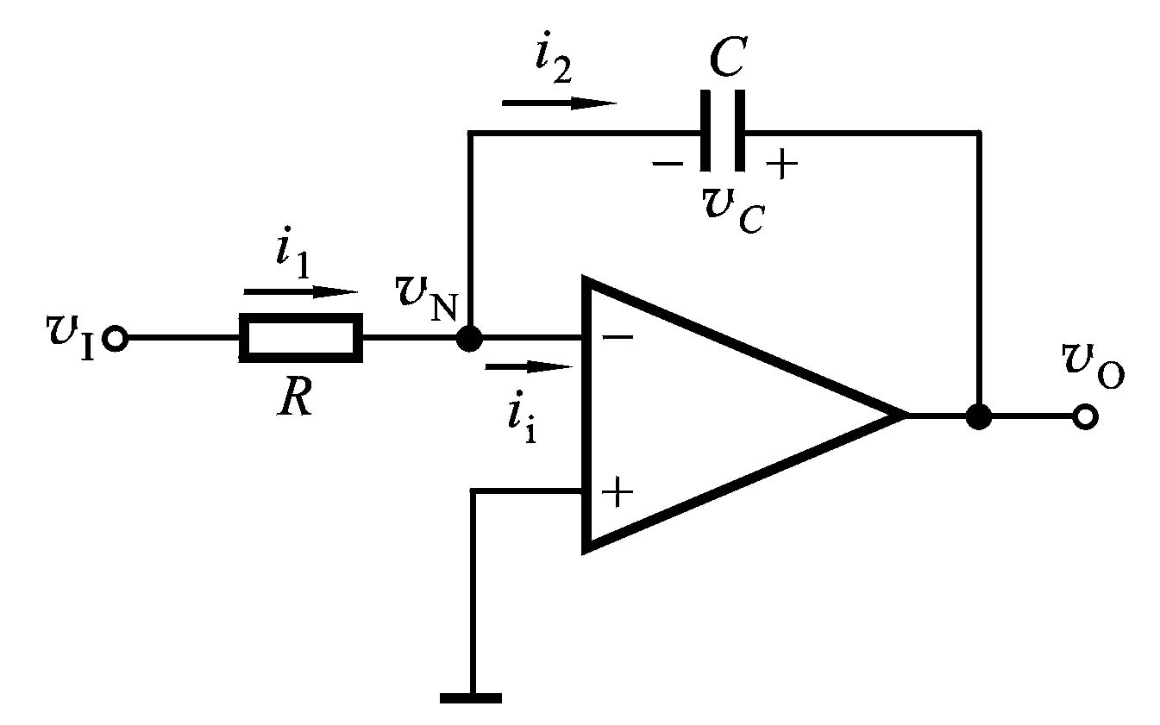
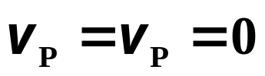

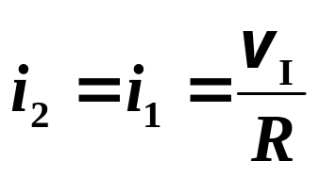

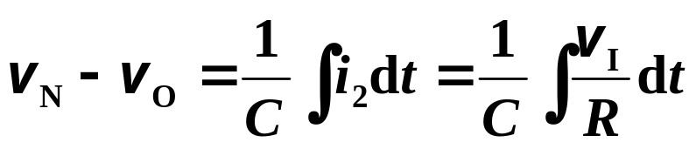
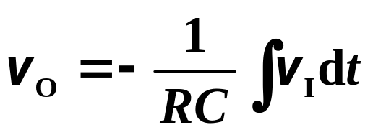
2.4.4 积分电路和微分电路
1. 积分电路
根据“虚短”，得
根据“虚断”，得
因此
电容器被充电，其充电电流为
设电容器C的初始电压为零，则：
式中，负号表示v_{O}与v_{I}在相位上是相反的。
（积分运算）

Slide 8
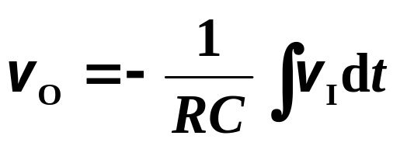
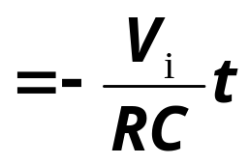
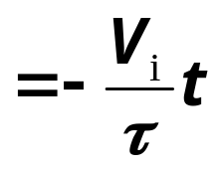
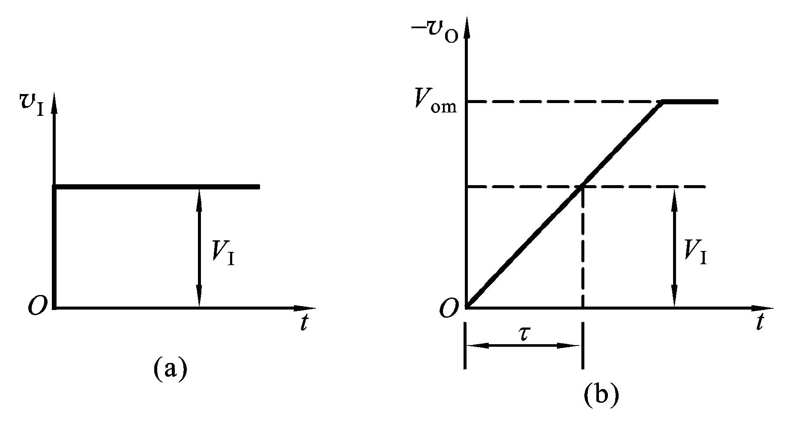
2.4.4 积分电路和微分电路
1. 积分电路
当v_{I}为阶跃电压时，有：
v_{O}与 t 成线性关系

Slide 9
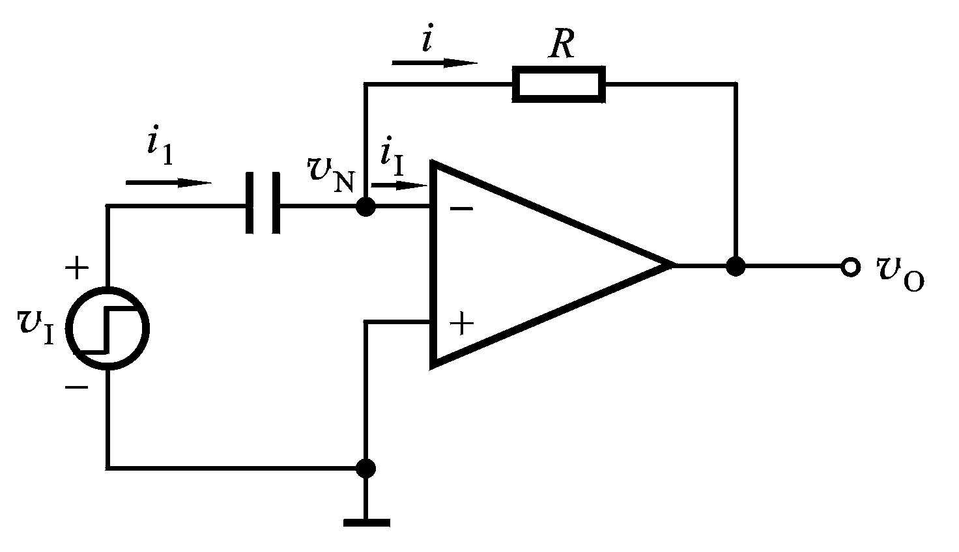
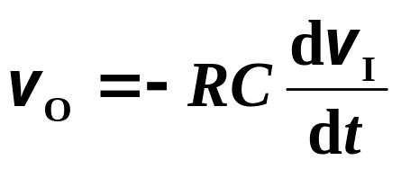
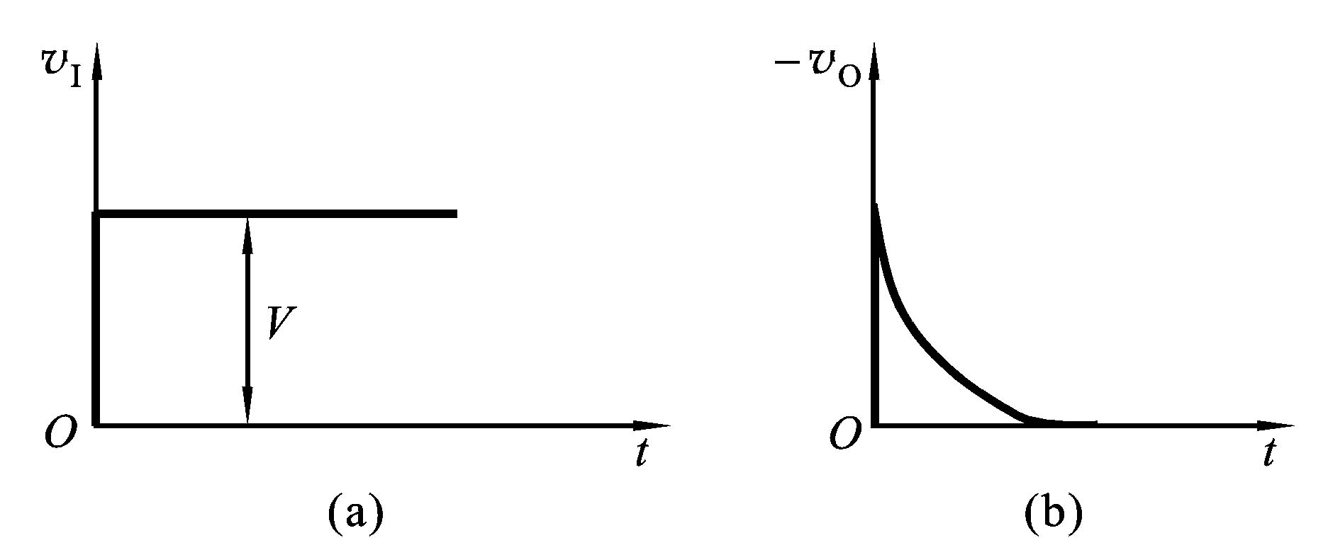
2.4.4 积分电路和微分电路
2. 微分电路

